Slide 1
팬타온 > 사이트관리

Slide 2
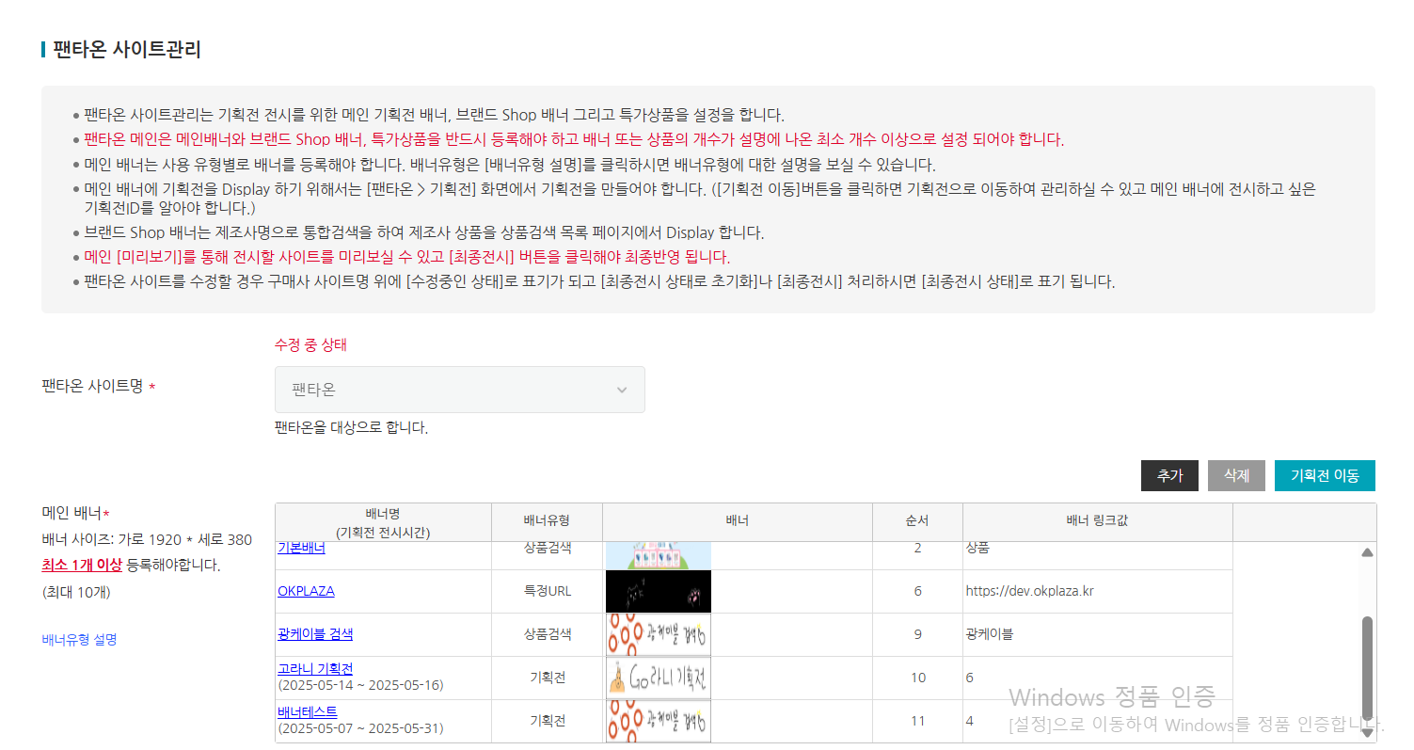
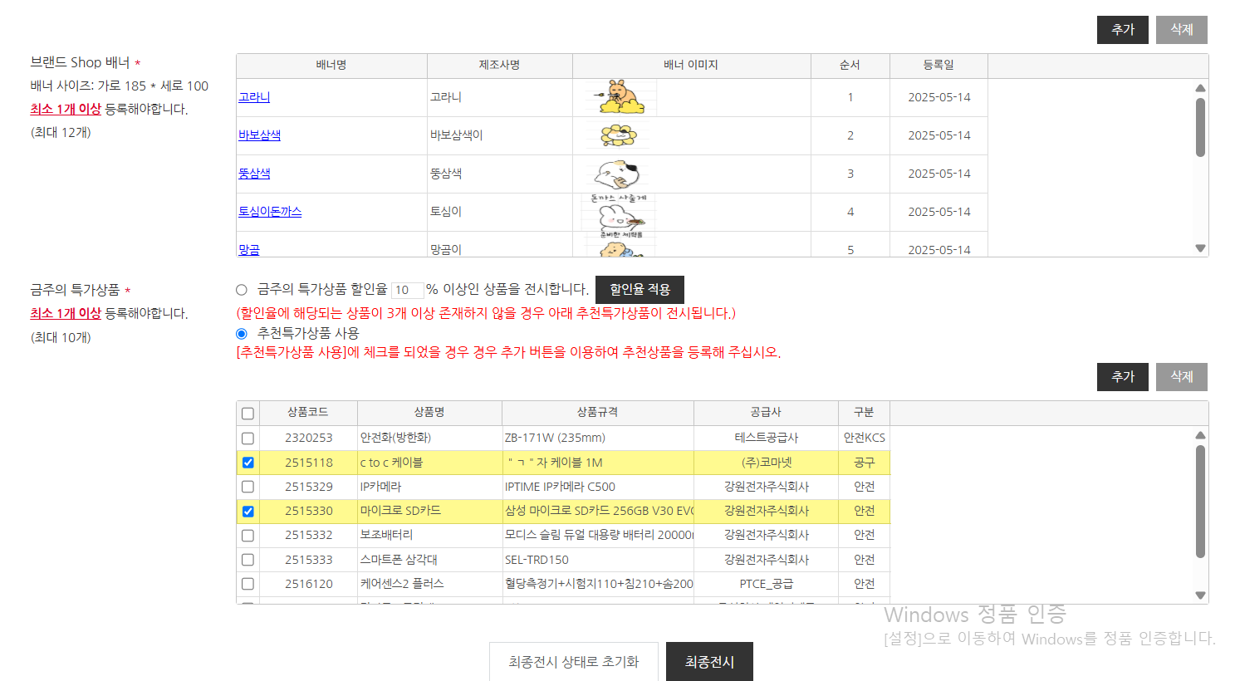
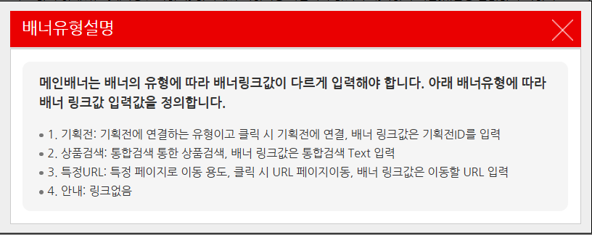
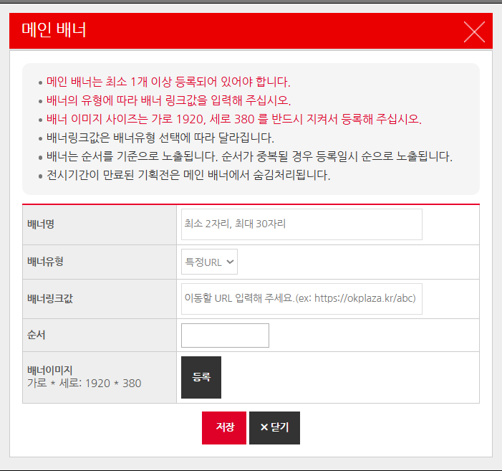
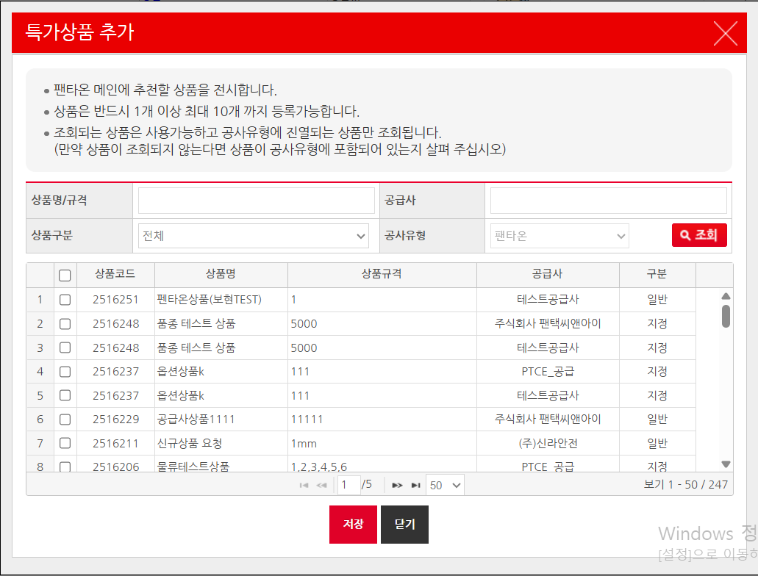
팬타온 > 사용자
사용자관리
조동현
NO. | Description
1 | 팬타온 사이트명 - 팬타온 사이트관리에서 수정중일 경우 팬타온 텍스트박스 위에 [수정 중 상태]로 보임. 최종전시 상태이면 [최종전시 상태]로 보임
2 | 배너유형 설명 - 메인 배너를 추가 및 수정할때 배너유형에 따른 배너링크값에 대한 설명
3 | 매인 배너 매인 배너명 클릭시 배너 수정 팝업이 떠서 팝업 수정이 가능함 [추가] 버튼 클릭시 배너 추가 팝업이 떠서 팝업 수정이 가능함 삭제할 배너를 클릭 후 [삭제] 버튼을 누르면 배너가 삭제됨 [기획전 이동] 버튼을 클릭하면 팬타온 기획전 관리 화면으로 이동
4 | 브랜드 shop 배너 배너명 클릭시 배너 수정 팝업이 떠서 팝업 수정이 가능함 [추가] 버튼 클릭시 배너 추가 팝업이 떠서 팝업 수정이 가능함 삭제할 배너를 클릭 후 [삭제] 버튼을 누르면 배너가 삭제됨
5 | 금주의 특가상품 첫번째 라디오 버튼 할인율 적용을 선택하면 입력한 할인율 이상의 상품을 전시한다. 할인율에 해당하는 상품이 3개 이상 존재하지 않으면 밑에 추천특가상품이 전시된다. 추천특가상품 사용을 선택하면 밑에 추천특가상품 목록의 상품이 전시된다.
6 | 추천특가상품 추천특가상품 목록이 나오고 [추가] 및 [삭제] 버튼으로 관리한다. 최대 10개 등록 가능. [최종전시 상태로 초기화] 버튼을 누르면 수정한 내용이 초기화 되어 원래 최종전시 값으로 바뀐다. [최종전시] 버튼을 누르면 “최종전시상태＂가 된다.
1
3
2
4
5
6

